Slide 1







NT4110二维平台扫描器
苏州纽特捷光电科技有限公司---2018.02.03

Slide 2
应用场景
Application Scenario
产品亮点
Product Highlights
Newtologic
目录
CONTENTS
产品和服务
Product & Service
技术参数
Technical Parameters
联系我们
Contact Us

Slide 3


Newtologic
PART 01
应用场景
Application Scenario

Slide 4
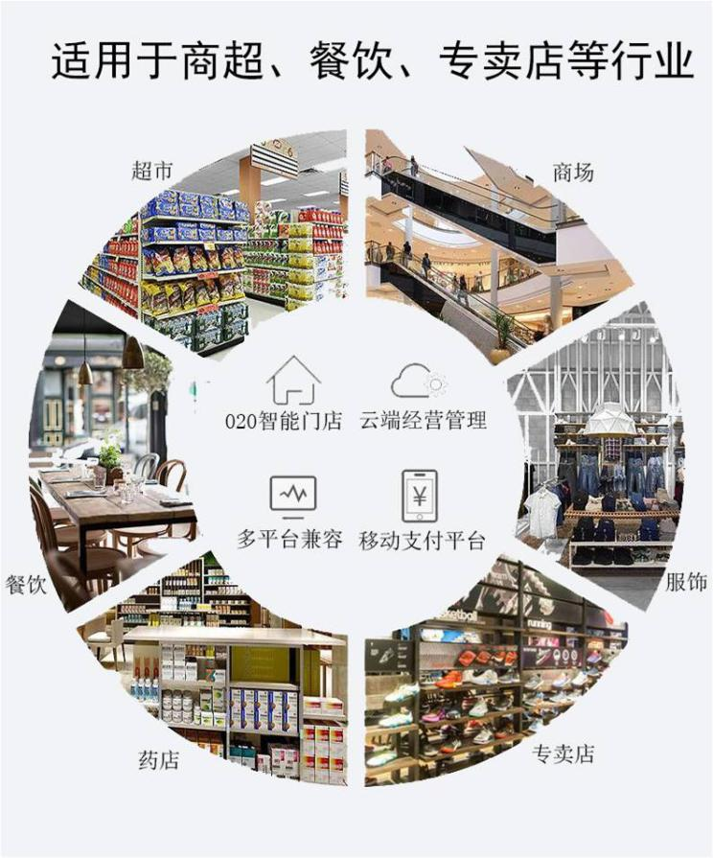
应用场景
Application scenario
Newtologic
1.各种零售行业，如超市，餐饮，服装店药店等，可以使用手机支付（支付宝，微信等）的场景
Newtologic
2.检票需求，电影院，地铁口等使用手机验证码的场景
4
一款方便快捷的专用于手机支付的二维平台

Slide 5
Newtologic
PART 02
产品亮点
Product Highlights

Slide 6
产品亮点
Product Highlights
Newtologic
造型优美
性能稳定
Newtologic
四面相同，对称性设计，可正放，可侧放。
可解一维，二维手机条码，扫描之间不需停顿。
品质更具保证
性价比高
外壳采用PC材料，该材料具有质轻、耐热、耐磨、坚韧抗冲击等特点，以抗冲击性能最为突出，韧性很高。
点击添加标题
同等价位，我们追求质量；同样质量，我们价格实惠。
在此录入上述图表的描述说明，在此录入上述图表的描述说明，在此录入上述图表的描述说明。
6

Slide 7
Newtologic
PART 03
产品和服务
Product & Service

Slide 8
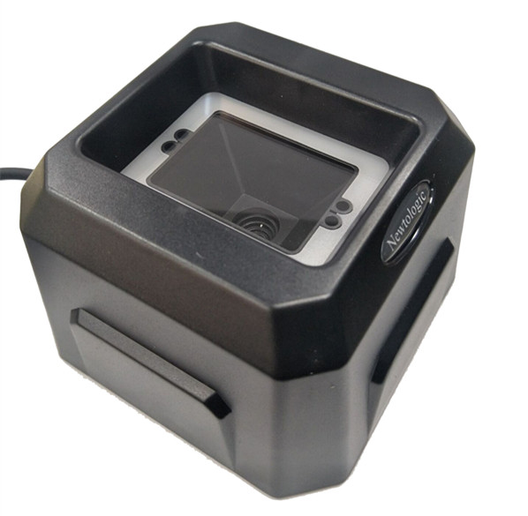
产品和服务
Product & Service
Newtologic
NT4110是一款平台式二维条码扫描器
Newtologic
体积轻巧，性能卓越
8

Slide 9
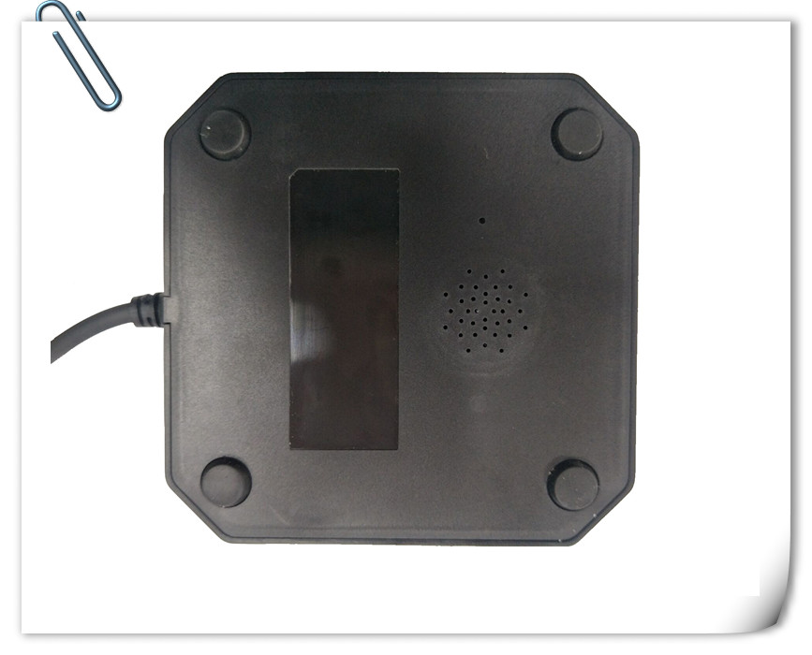
产品和服务
Product & Service
Newtologic
针对手机支付码（一维/二维）有出色扫描性能。
Newtologic
在扫描之间绝对不需停顿，保障工作效率。

Slide 10
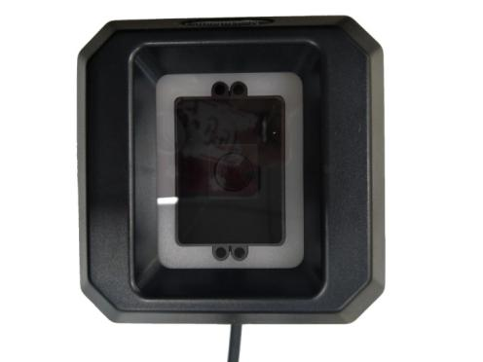
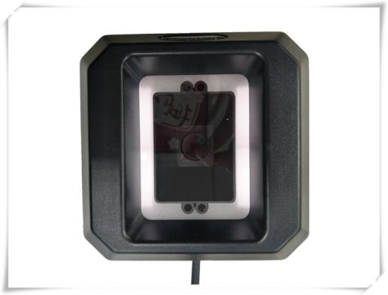
产品和服务
Product & Service
Newtologic
Newtologic
NT4110外观简洁大方，性能稳定可靠的小型平台式二维扫描解决方案。
适用于各种柜面场合，免除手持不便，从而实现一流的扫描性能。
10

Slide 11
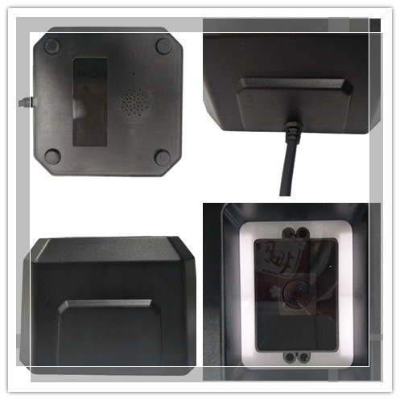
细节描述
Detailed Description
Newtologic
底座
数据线
Newtologic
线与平台一体化设计，连接稳定
防滑垫设计，确保平台摆放稳定，安全
镜头
上电，白光亮；
视场角广，可解距离长
侧面设计
四面皆为相同的设计，使平台的放置不仅仅局限于正放，三个侧面可以侧放使用
我们不惧怕细节

Slide 12

产品和服务
Product & Service
Newtologic
我们挚诚为您服务，让您买得放心，用的开心，我们安心
Newtologic
优秀的售后服务团队，具有处理各种售后问题的能力
优良的服务态度，及时为您处理。
完美质量 ，卓越服务

Slide 13
Newtologic
PART 04
技术参数
Technical Parameters

Slide 14
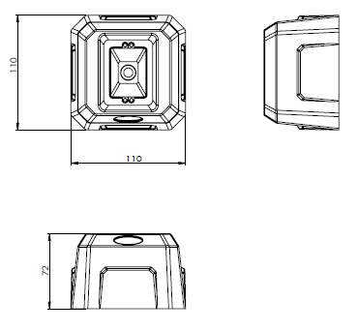
技术参数
Technical Parameters
Newtologic
Newtologic
物理参数
机身重量 | 320g
数据线重量 | 100g
外形尺寸 | 110mm x 110mm x 72mm

Slide 15
技术参数
Technical Parameters
Newtologic
解码能力
Australian Post | Aztec | BPO | Canada Post | Codabar
Codablock | Code 11 | Code 39 | Code 93 | Code 128/EAN128
DataMatrix | Dutch Post | EAN.UCC Composite | Interleaved 2 of 5 | Japan Post
Matrix 2 of 5 | MaxiCode | MicroPDF417 | MSI Code | PDF417
Planet | Plessey Code | Postnet | QR code | RSS
Standard 2 of 5 | Telepen | TLC 39 | UPC/EAN
Newtologic

Slide 16
技术参数
Technical Parameters
Newtologic
电气特性
接口 | RS232
 | 直流电源适配器
电源电压 | 直流+5V±5% 或者 +3.3V±5%
电流消耗 | ±10%
开机电流 | 60毫安 | 60毫安
待机电流 | 40毫安 | 40毫安
工作电流 | 300毫安 | 300毫安
Newtologic

Slide 17
技术参数
Technical Parameters
Newtologic
性能参数
光源 | 白光LED
最大可读码速度 | 25厘米/每秒
扫描角度 | 71.74°（水平）, 56.94°（垂直）
接口 | RS232, USB
密度标记 | 视野范围
标签 | 公制 | 英制
5 mil(Code 39) | 9.0-12.0cm | 3.5-4.7in
13 mil(UPC/EAN) | 3.0-30.5cm | 1.2-12.0in
20 mil(Code 39) | 3.0-45.0cm | 1.2-16.5in
PDF417(10mil) | 5.0-22.5cm | 2.0-8.8in
Datamatrix(10mil) | 5.2-24.0cm | 2.1-9.4in
Newtologic

Slide 18
技术参数
Technical Parameters
Newtologic
可靠性参数
抗热冲击性能
最高温度 | 60 °C (140 °F)
最低温度 | -20 °C (-4 °F)
循环周期 | 30分钟高温；30分钟低温
循环次数 | 24
抗机械冲击性能
振 动 | 2000 G, 0.7 ms, 3 axis
摔 落 | 可承受0.5米跌落至水泥地面上
环境参数
工作温度 | -20°C to 60°C (-4°F to 140°F)
存储温度 | -30°C to 70°C (-22°F to 158°F)
相对湿度 | 5% to 95% (不凝结)
环境光照 | 正常室内与室外的阳光直射
Newtologic

Slide 19
Newtologic
PART 05
联系我们
Contact Us

Slide 20

联系我们
Contact Us
Newtologic
公司地址
网站
苏州工业园区东富路58号三埃国际科技园
http://www.newtologic.com
微信公众号
联系方式
邮箱
电话：0512-86860596
sales@newtologic.com
您的来函来电是我们的荣幸

